Slide 1
স্বাগতম

Slide 2
শিক্ষক পরিচিতি
মোঃ ফরহাদ আলী
সহকারী শিক্ষক
সুলতানপুর আদর্শ উচ্চ বিদ্যালয়
ভাঙ্গুড়া, পাবনা
মোবা: ০১৭৩৩১১৩৯৮৮
E-mail: md.farhadali@ymail.com

Slide 3
পাঠ পরিচিতি
শ্রেণি: ৬ষ্ঠ
বিষয়: তথ্য ও যোগাযোগ প্রযুক্তি
অধ্যায়: প্রথম
তথ্য ও যোগাযোগ প্রযুক্তি পরিচিতি

Slide 4
শিখনফল
তথ্য প্রযুক্তি কি তা বলতে পারবে।
তথ্য প্রযুক্তি সংশ্লিষ্ট বিভিন্ন যন্ত্রপাতির নাম বলতে পারবে।
তথ্য প্রযুক্তির বিভিন্ন মাধ্যমগুলো বর্ণনা করতে পারবে।
তথ্য প্রযুক্তির বিভিন্ন মাধ্যমগুলো ব্যবহার করে কিভাবে উন্নত সেবা পেতে পারি তা বর্ননা করতে পারবে।

Slide 5
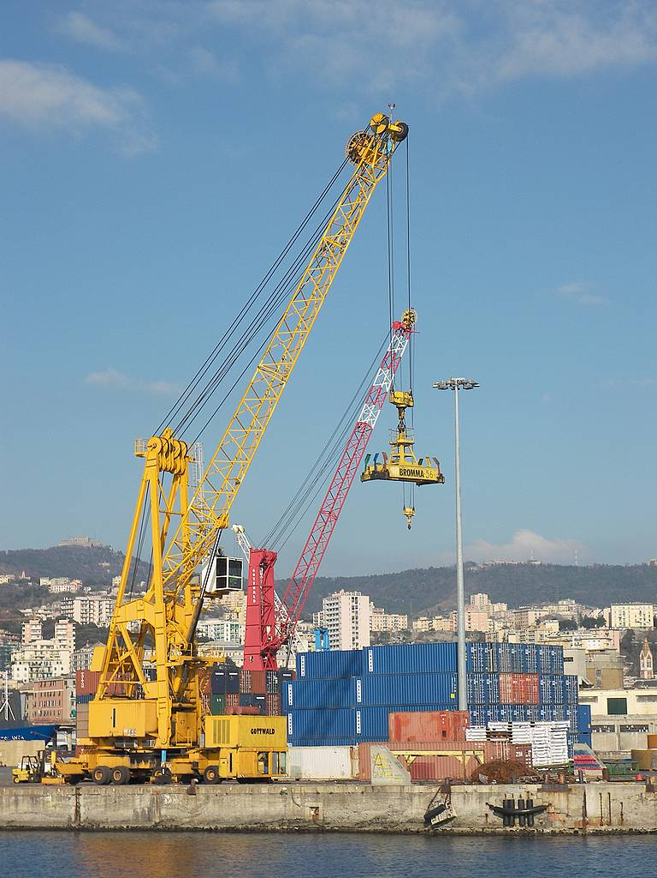
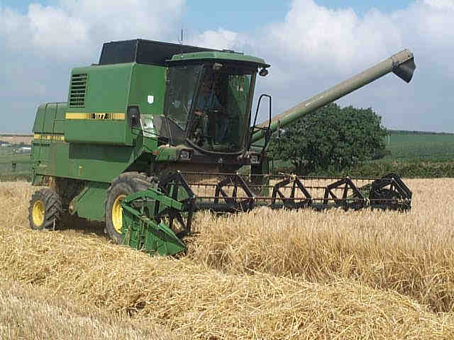
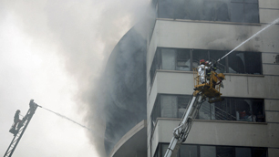
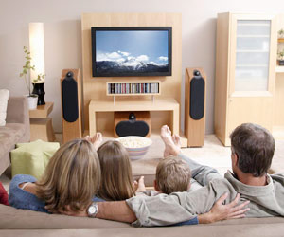
হারভেষ্টার
ক্রেন
ভারী মালামাল উঠানোর প্রযুক্তি
ফসল মাড়াই প্রযুক্তি
টেলিভিশন
ট্যানটনিক লিভার
আগুন নেভানো প্রযুক্তি
দুরের সংবাদ ও
ছবি দেখার প্রযুক্তি

Slide 6
আজকের পাঠ
তথ্য ও যোগাযোগ প্রযুক্তির পরিচিতি এবং
তথ্য ও যোগাযোগ প্রযুক্তির ব্যবহার

Slide 8
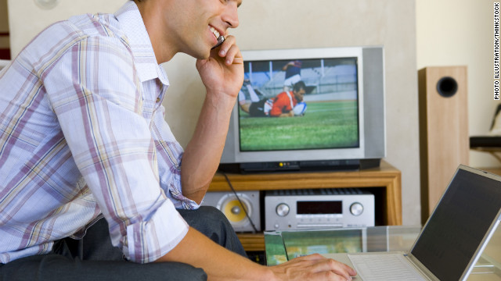

Slide 9
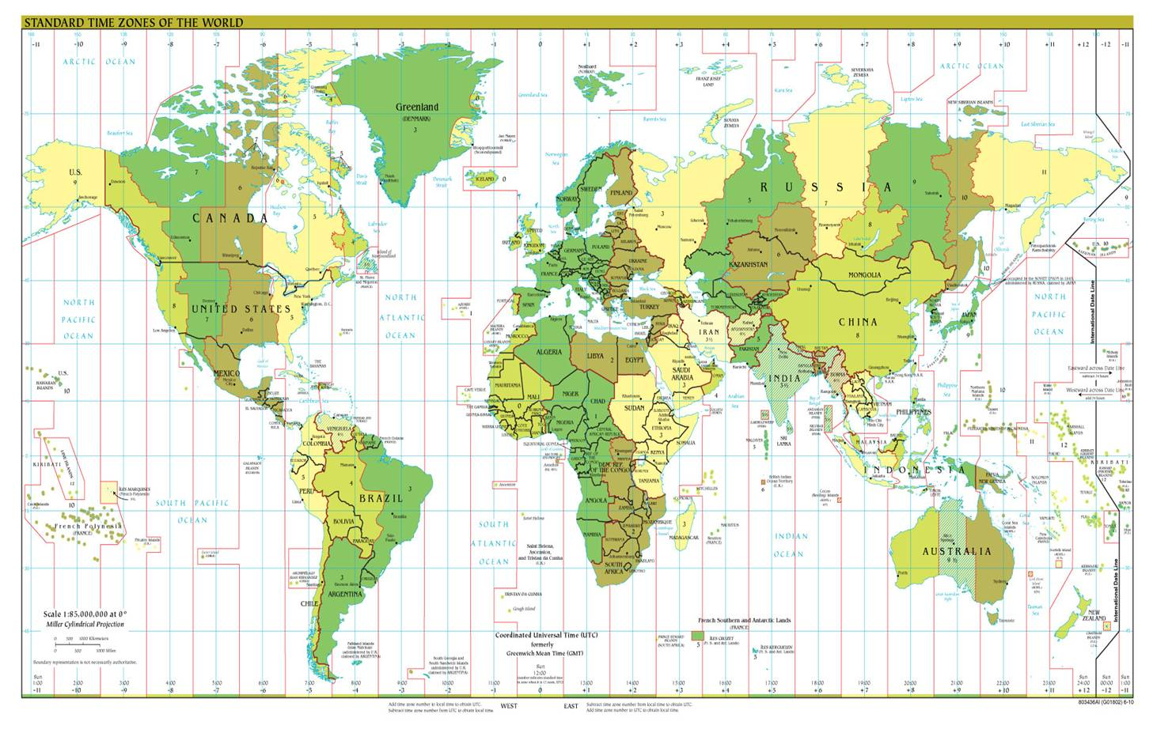
ÀMERICA
23.11.201210.05.05 AM
BANGLADESH
23.11.201210.05.07 AM

Slide 10
নিচের চিত্রগুলো লক্ষ করি

Slide 11
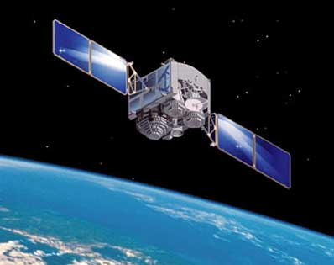

Slide 12
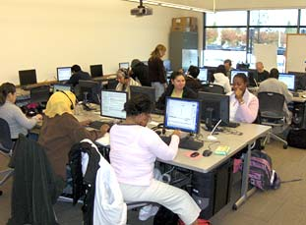

Slide 13
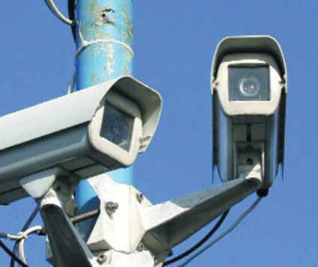

Slide 14
জোড়ায় কাজ
তথ্য ও যোগাযোগ প্রযুক্তি কী?

Slide 15
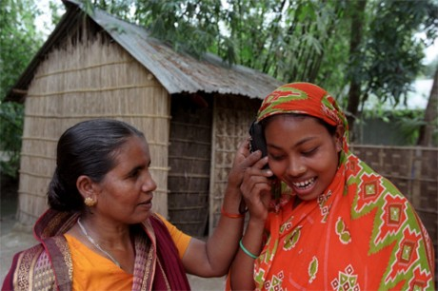
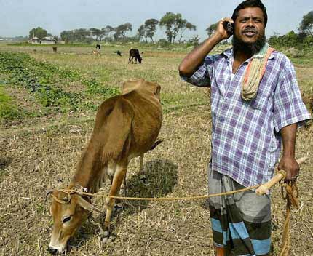
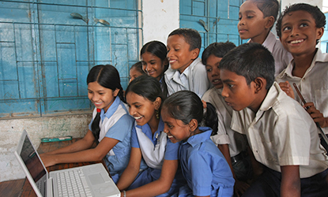
ছবিতে কী দেখতে পাচ্ছ

Slide 16
তথ্য ও যোগাযোগ প্রযুক্তির ব্যবহার
আরো কিছু ছবি দেখি

Slide 17
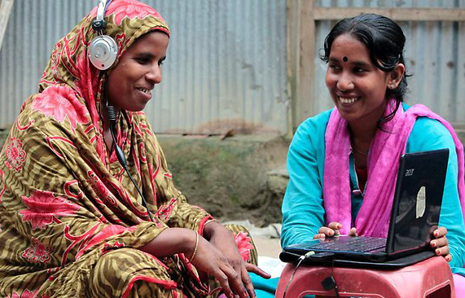

Slide 18
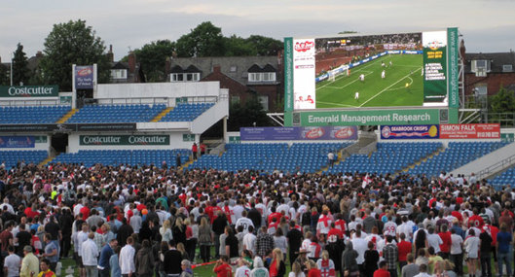

Slide 19
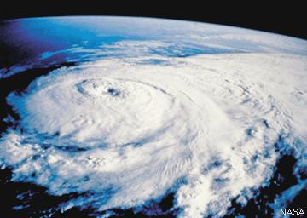

Slide 20
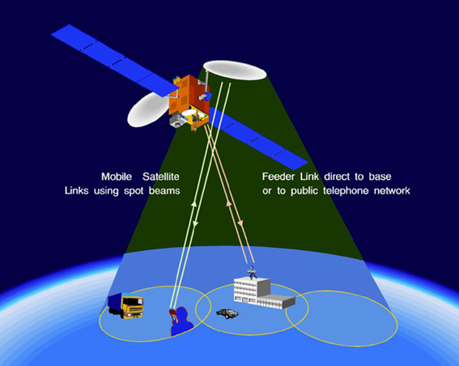

Slide 21
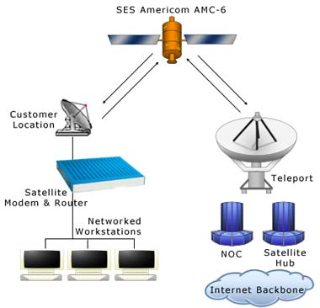

Slide 22
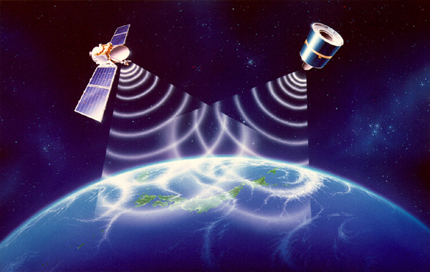

Slide 23
মূল্যায়ন
১। তথ্য প্রযুক্তি কাকে বলে?
২। ২টি আধুনিক তথ্য প্রযুক্তির নাম বল।
৩। আধুনিক তথ্য প্রযুক্তির কয়েকটি মাধ্যমের নাম বল।
৪। আমরা কীভাবে তথ্য প্রযুক্তির সঠিক ব্যবহার
করতে পারি?

Slide 24
বাড়ির কাজ
আমাদের দৈনন্দিন জীবনে কীভাবে তথ্য ও যোগাযোগ প্রযুক্তির ব্যবহার উন্নত করতে পারি?

Slide 25
ধন্যবাদ

